Slide 1
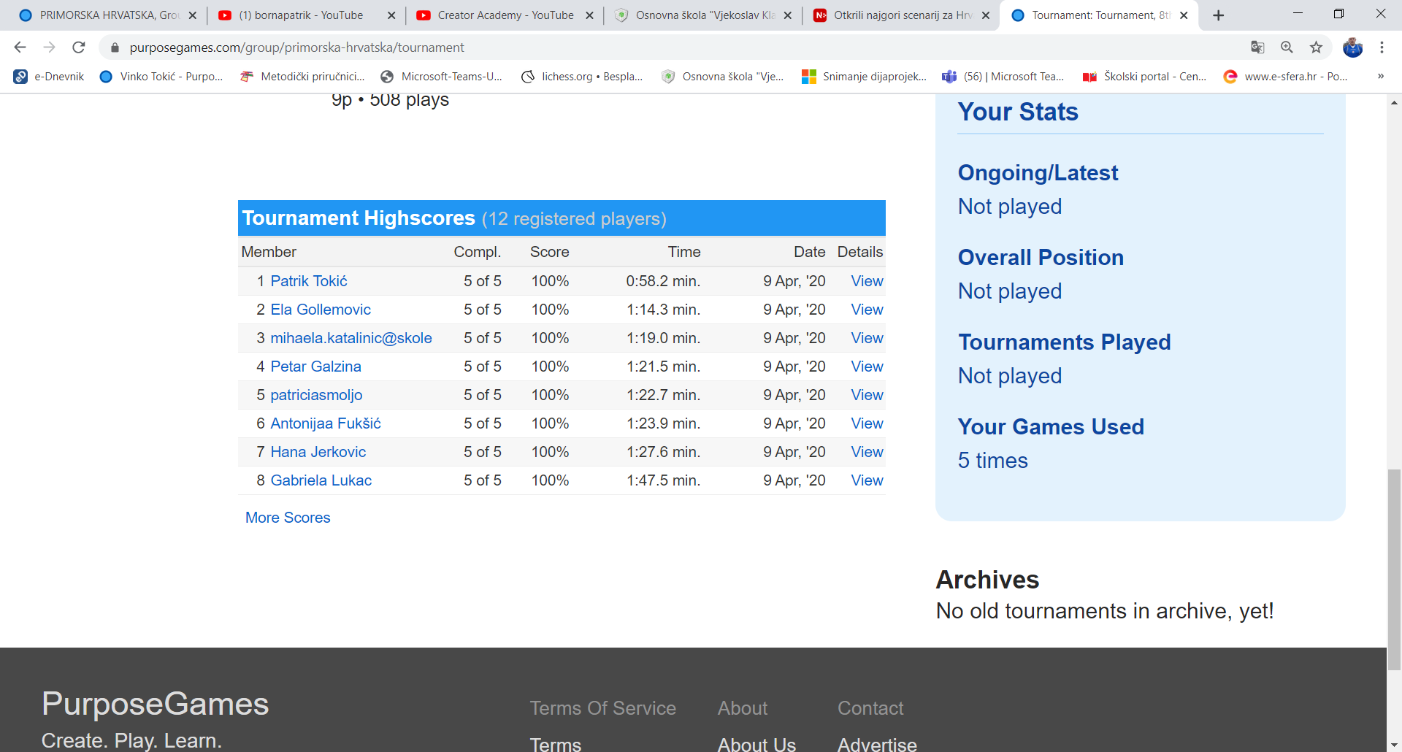
15: 12 h

Slide 2
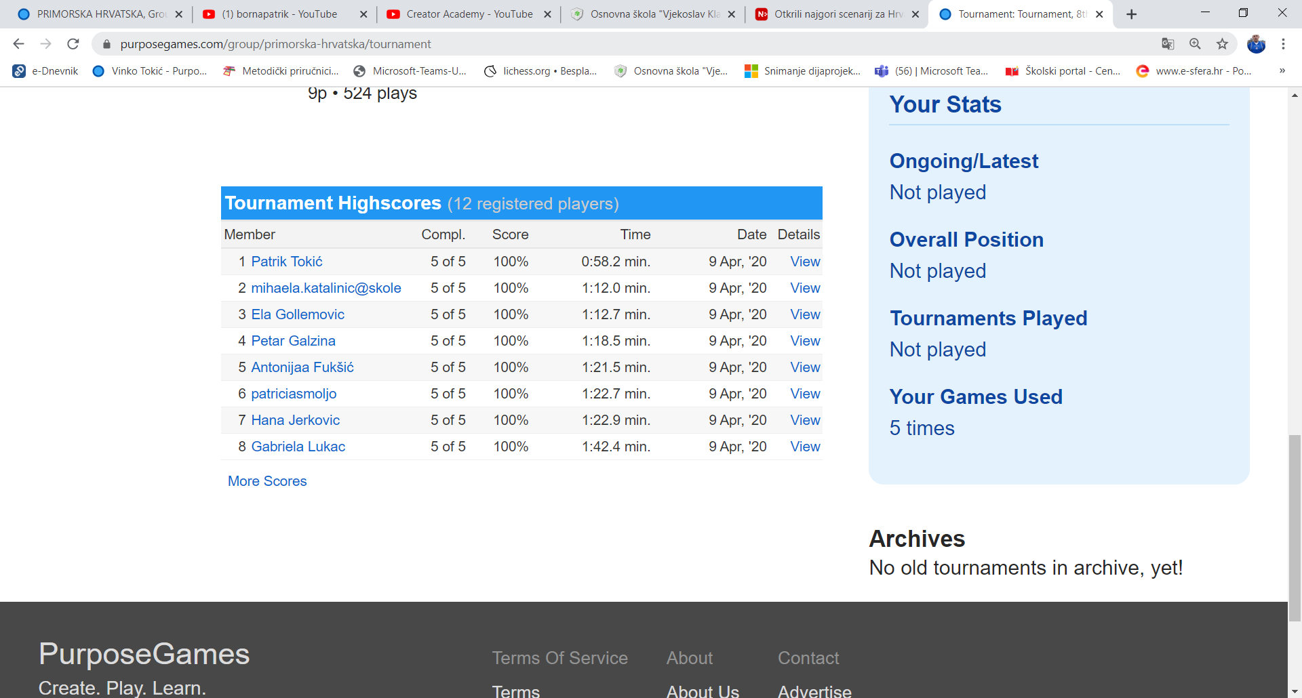
15: 14 h

Slide 3
15: 17 h

Slide 4
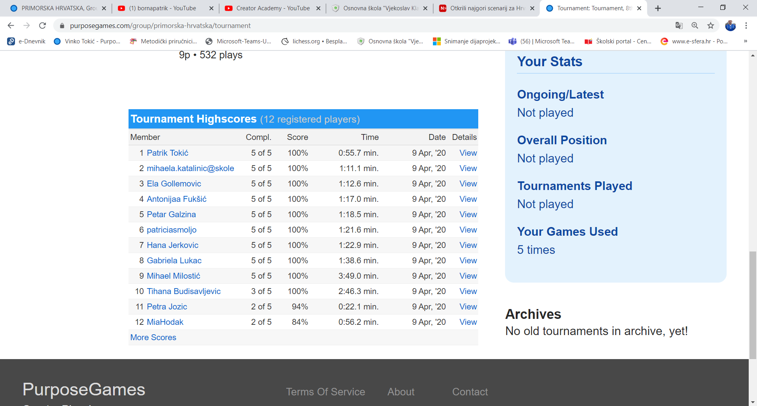
15:18 h

Slide 5
15:21 h

Slide 6
15:25 h

Slide 7
15:28 h

Slide 8
15:31 h

Slide 9
15:34 h

Slide 10
15:37 h

Slide 11
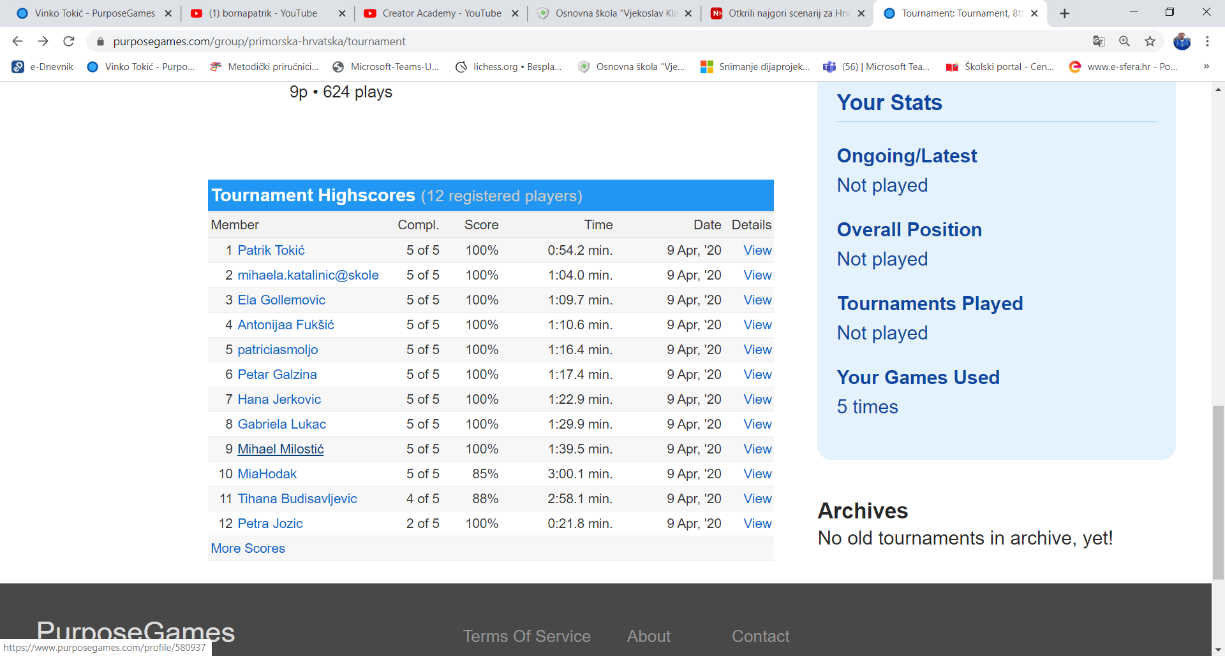
15:42 h

Slide 12
15:45 h

Slide 13
15:48 h

Slide 14
15:52 h

Slide 15
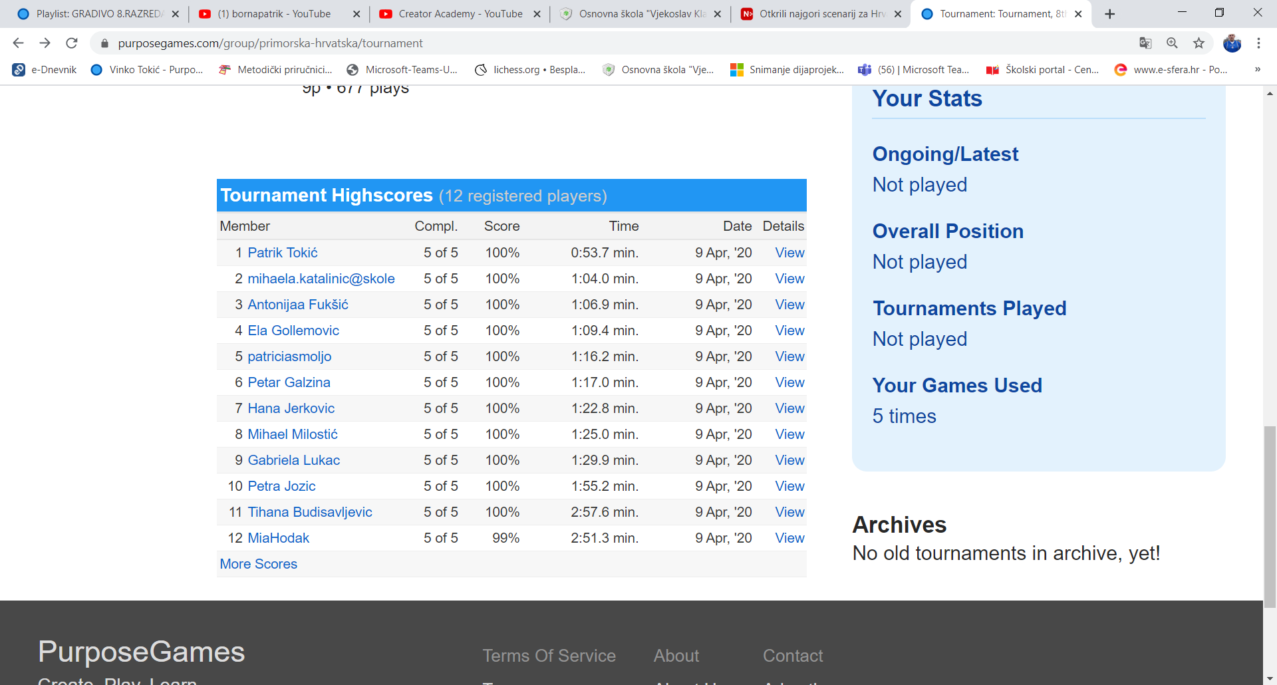
15:55 h

Slide 16
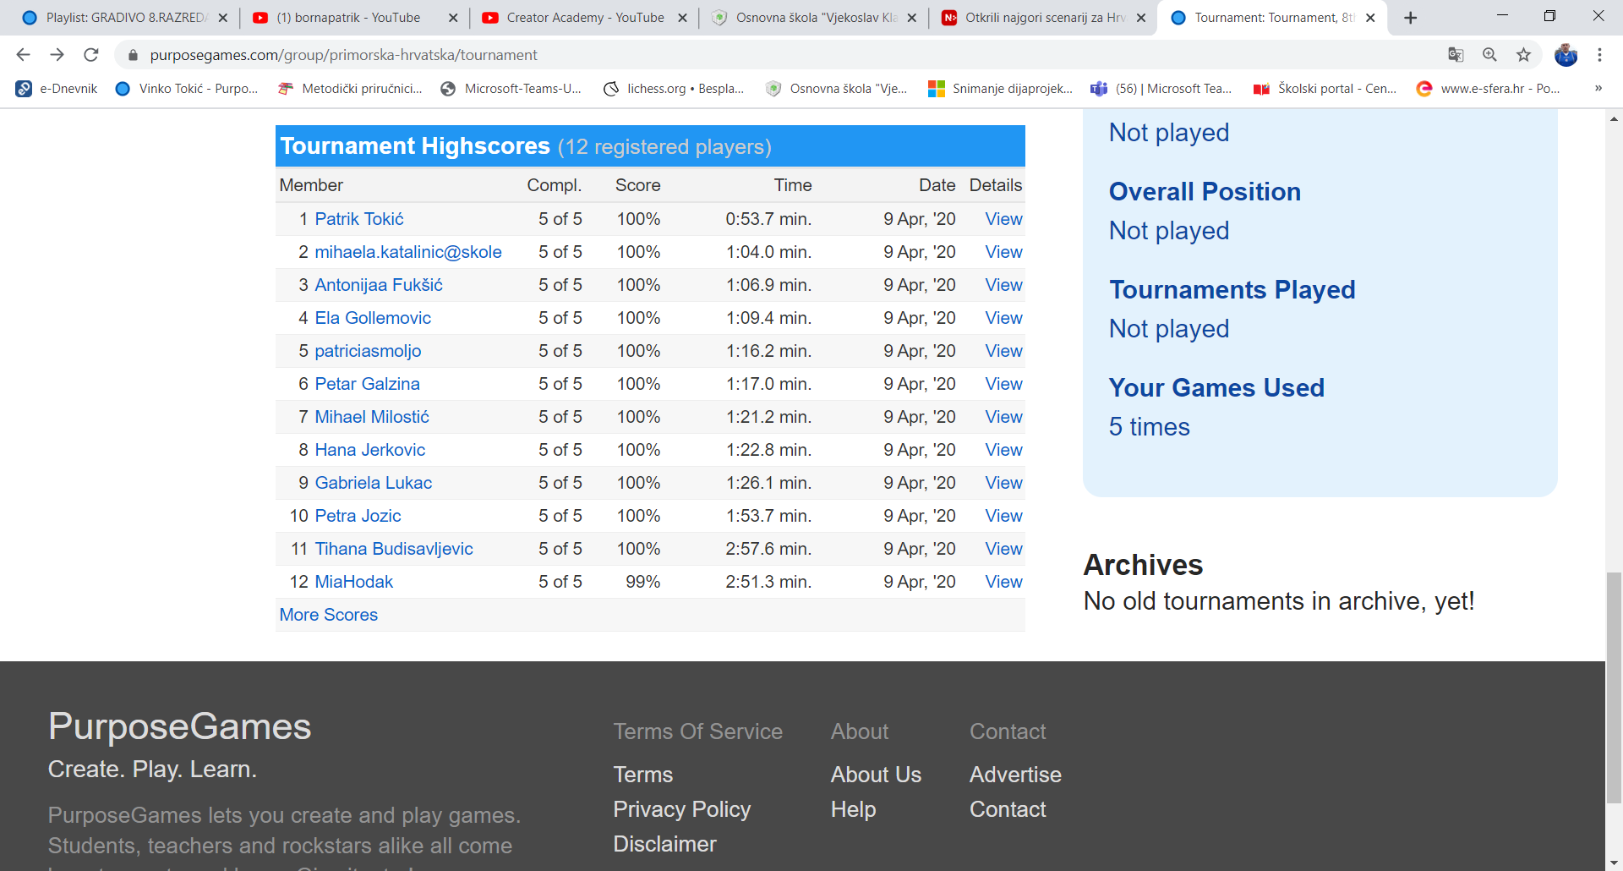
15:59 h

Slide 17
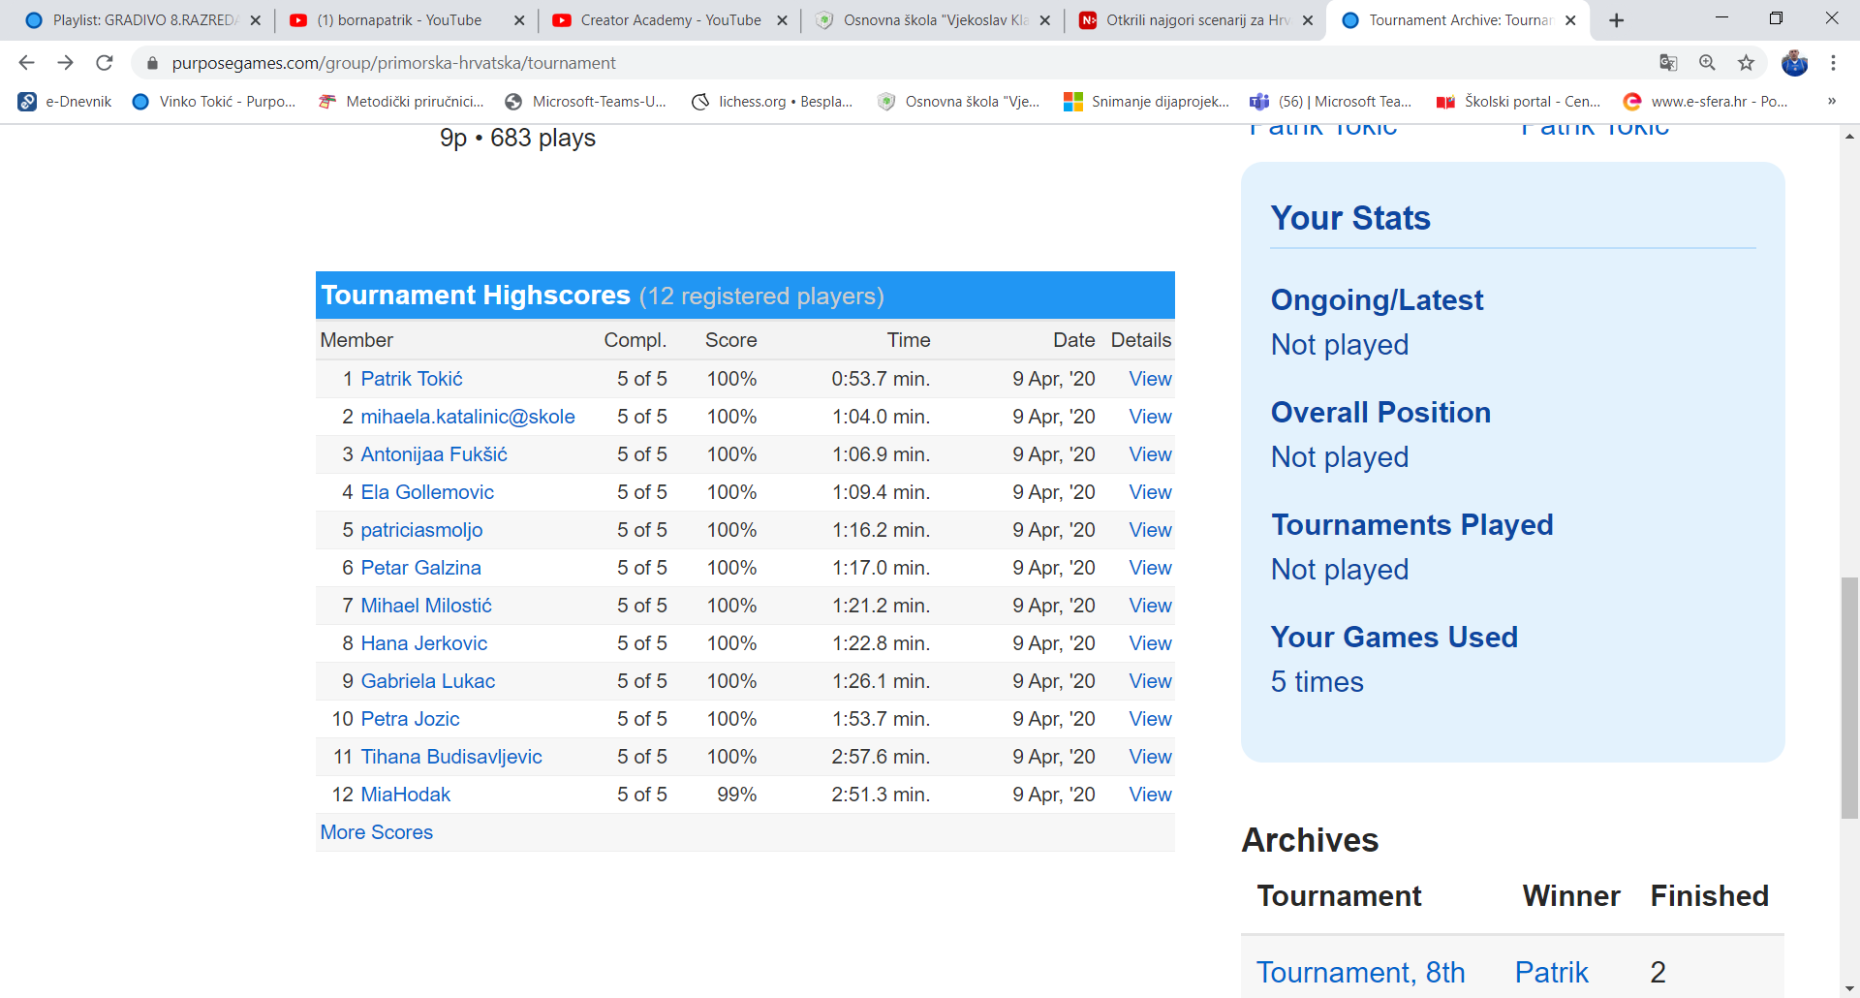
16.00 h
NAPOMENA: Marina Mikulić je osvojila 5.mjesto sa 1.12,1 min., igrala je izvan grupe, mojom greškom, zbrojio sam joj sva vremena koja je imala na tablici onih igara koje ste i vi igrali.

